Slide 1










BUENOS DÍAS
ORACIÓN DE LA MAÑANA
Miércoles
16/ 9/ 2026

Slide 2







Comenzamos una nueva jornada.
En el Nombre del Padre,
del Hijo,
del Espíritu Santo.
Amén

Slide 3


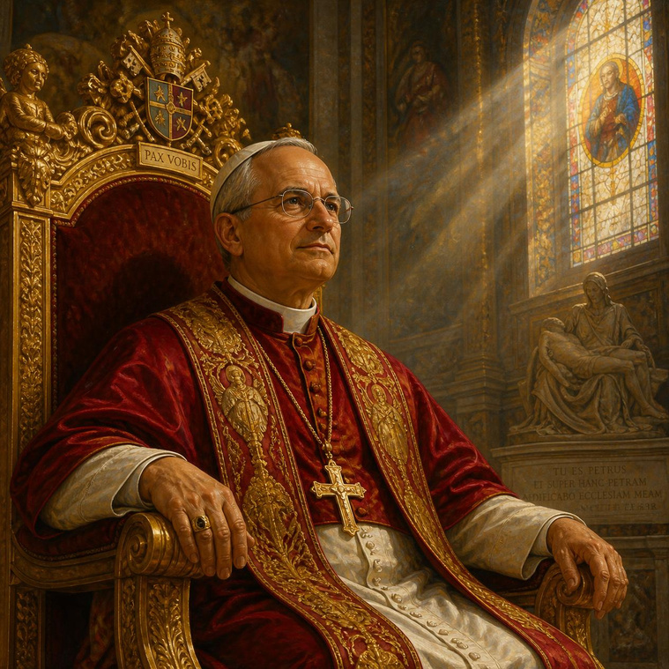
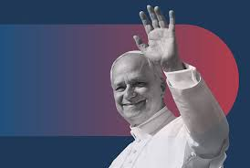

Durante este año hemos tenido la visita del Papa León XIV a España y contamos con el himno
“ALZA LA MIRADA”
Disfrutemos del mismo y si lo sabemos... cantémoslo.
https://youtu.be/aAPGJxp4dUA?si=AUdFpO85EDUbX14W

Slide 4

REFLEXIÓN
Cuando me levanto por las mañanas, ¿alzo la mirada a Dios para darle las gracias por un nuevo día?
Cuando me cruzo a alguien por la calle o por el colegio, ¿alzo la mirada para darle los buenos días?
Cuando alguien me hace un favor, ¿alzo la mirada para darle las gracias?
A lo largo del día, ¿alzo la mirada y veo cómo están mis compañeros?

Slide 5

FELIZ
Miércoles

